Slide 1
24 horas
COPACABANA, RIO DE JANEIRO
foi o tempo que uma vizinha do meu prédio esperou no chão até alguém perceber.
TôBem · FIAP Global Solution 2026.2
Notes:
ANNE (20 s): "Uma vizinha do meu prédio, aqui em Copacabana, caiu dentro de casa. Ela estava consciente, mexia os braços e as pernas, mas não conseguia se levantar. E ficou assim por quase 24 horas. Só foi encontrada no dia seguinte, quando as amigas estranharam que ela não atendia o telefone."

Slide 2

1 em cada 3
O CIDADÃO
moradores de Copacabana tem 60 anos ou mais.
Muitos moram sozinhos, com autonomia, e querem continuar assim.
Fonte: IBGE, Censo 2022
Notes:
ANNE (15 s): "Ela não é exceção. Em Copacabana, um em cada três moradores tem 60 anos ou mais, segundo o Censo 2022. Muitos moram sozinhos, com autonomia, e querem continuar assim."

Slide 3
O PROBLEMA
Não falta socorro.
Falta alguém perceber.
O porteiro está lá embaixo. Os vizinhos, a poucos metros. Mas quando um idoso que mora sozinho para de dar sinal, esse silêncio passa despercebido.
TôBem · FIAP Global Solution 2026.2
Notes:
ANNE (20 s): "O problema não é a falta de socorro. O porteiro está lá embaixo, os vizinhos estão a poucos metros. O problema é que ninguém percebe. Quando um idoso que mora sozinho para de dar sinal, esse silêncio passa despercebido."

Slide 4
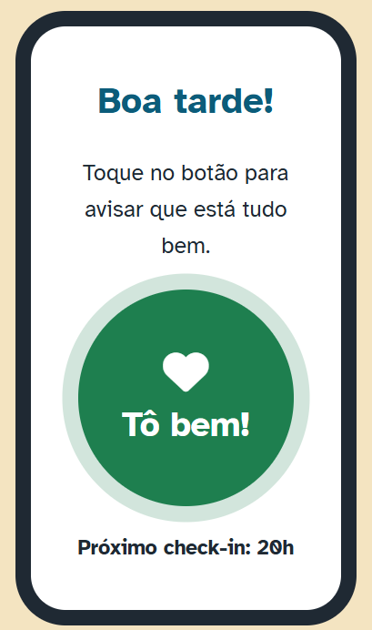
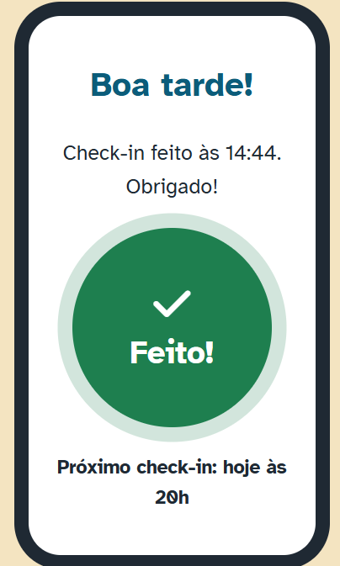

Um toque, duas vezes por dia.
A SOLUÇÃO
1
Às 8h e às 20h, o aparelho acende uma luz e toca um bipe.
2
O idoso toca no botão verde. Sem digitar nada, sem senha.
3
Sem toque em 1 hora, a portaria é avisada de qual apartamento conferir.
O TôBem não detecta a queda: percebe a falta do sinal.
Antes do toque
Check-in feito
TôBem · FIAP Global Solution 2026.2
Notes:
ANNE (30 s): "Por isso criamos o TôBem. Às 8h e às 20h, um aparelho no apartamento acende uma luz e toca um bipe. O idoso aperta um botão verde, e pronto: avisou que está bem. Sem digitar nada, sem senha. Se o toque não vem em uma hora, a portaria recebe o aviso de qual apartamento conferir. O TôBem não detecta a queda: ele percebe a falta do sinal."

Slide 5





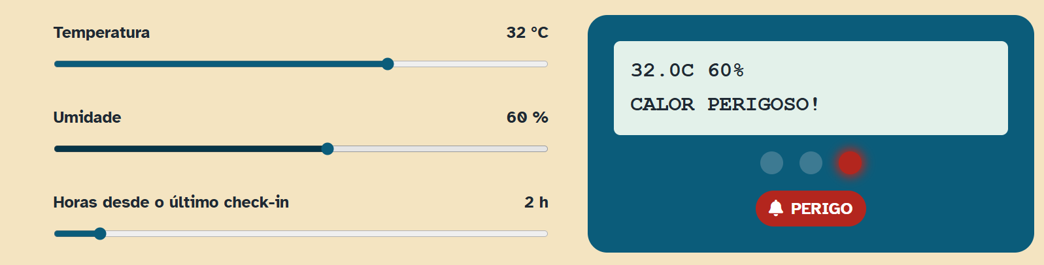
Um aparelho simples e uma regra só.
AS TECNOLOGIAS
Aparelho: Arduino Uno com sensor de temperatura e umidade, botão, LEDs, buzzer e visor. Funciona sem internet.
Python: classifica as leituras do dia e resume os alertas para o síndico.
Página web: HTML, CSS e JavaScript, com o botão "Tô bem!" e o simulador do aparelho.
Mesma regra em tudo: os mesmos limites e mensagens no aparelho, no Python e na página.
TôBem · FIAP Global Solution 2026.2
Notes:
GABRIEL (25 s): "O coração do TôBem é um aparelho simples: um Arduino com sensor de temperatura e umidade, botão, luzes, buzzer e visor. Ele funciona sozinho, mesmo sem internet. Além do check-in, avisa quando a casa fica quente demais, um risco real no verão do Rio. E a mesma regra de decisão roda no aparelho, num programa em Python e na página web."

Slide 6



Funciona com quem já está no prédio.
O ECOSSISTEMA
Porteiro
Quem faz o quê
O idoso dá o sinal.
Porteiro e síndico vão conferir.
Vizinhos
Idoso
Síndico
Vizinhos e família são a segunda linha.
Parceiros para crescer
Administradoras de condomínio
Associações de moradores
Família
TôBem · FIAP Global Solution 2026.2
Notes:
GABRIEL (20 s): "O TôBem funciona com quem já está no prédio. O idoso dá o sinal. O porteiro e o síndico vão conferir. Vizinhos e família são a segunda linha. E, para chegar a mais prédios, nossos parceiros são as administradoras de condomínio e as associações de moradores."

Slide 7
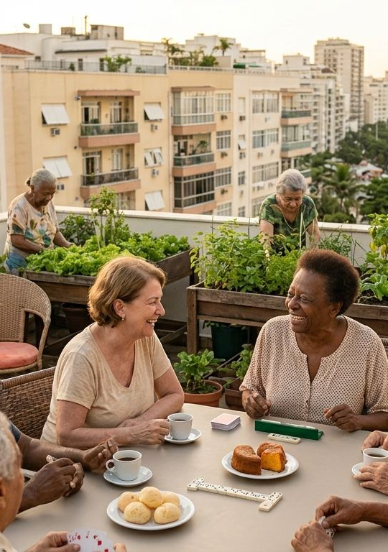

O IMPACTO
Do silêncio à porta em até 1 hora.
Hoje
Meta
24 h
1 h
95,8% menos tempo de espera.
Assinatura mensal por condomínio. Começamos com um prédio piloto e crescemos pelas administradoras, prédio a prédio.
TôBem · FIAP Global Solution 2026.2
Notes:
GABRIEL (20 s): "Medimos o tempo entre a falta do check-in e alguém bater na porta. No caso real, foram 24 horas. Nossa meta é até 1 hora. O modelo é uma assinatura mensal por condomínio: começamos com um prédio piloto e crescemos pelas administradoras, prédio a prédio."

Slide 8
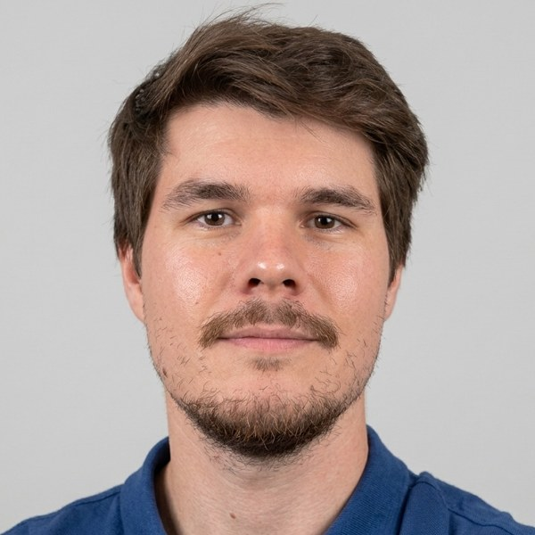
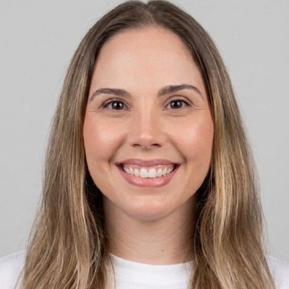
Quem fez o TôBem
O TIME
Gabriel Almeida
Anne Bortoli
RM 575525
RM 574750
Aparelho e modelo matemático
Programa, página e experiência do usuário
Engenharia de Software, 1º ano · FIAP · Rio de Janeiro
Notes:
GABRIEL: "Eu sou o Gabriel e fiz o aparelho e o modelo matemático." ANNE: "Eu sou a Anne e fiz o backend em python, nossa landing page e a experiência do usuário."

Slide 9
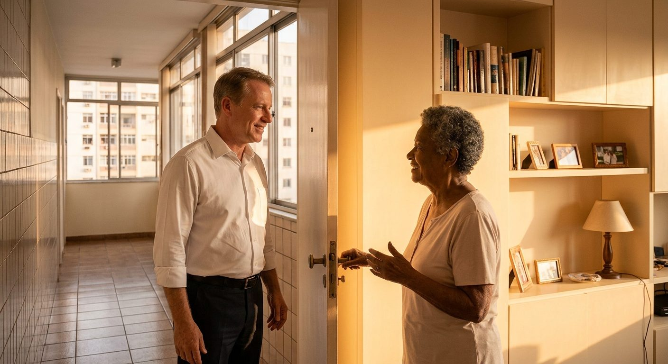
Um toque basta para dizer: tô bem.
Às 20h, ela não aperta o botão.
Às 21h, o porteiro bate na porta.
TôBem · Gabriel Almeida e Anne Bortoli
Notes:
ANNE (10 s): "Agora imagine aquela mesma queda com o TôBem. Às 20h, ela não aperta o botão. Às 21h, o porteiro bate na porta. Ninguém deveria esperar 24 horas por ajuda. Um toque basta para dizer: tô bem."

